Slide 1

TIPOS DE REDES COMPARTILHAMENTO, MASCARAS DE REDE, CALCULO CDIR.

Slide 2
Tipos de redes
Do ponto de vista da maneira com que os dados de uma rede são compartilhados, existem dois tipos básicos de redes:
Redes ponto-a-ponto;
Redes cliente/servidor.
Essa classificação independe da estrutura física usada pela rede, isto é, como a rede está fisicamente montada, mas sim da maneira com que ela está configurada em software.
Notes:
Confiabilidade do Sistema: a rede aumenta a confiabilidade do sistema, pois tem fontes alternativas de fornecimento. Por exemplo, todos os arquivos podem ser copiados em duas ou três máquinas e, dessa forma, se um deles não estiver disponível (devido a um problema de hardware), é possível recorrer a seu backup.
Escalabilidade: é a possibilidade de aumentar gradualmente o desempenho do sistema à medida que cresce o volume de carga, bastando para tal, que se adicionem mais processadores. Em sistemas centralizados, quando se atingia o limite da capacidade dos mainframes, o sistema tinha de ser substituído por um maior, que em geral implicava altos custos e um grande aborrecimento para os outros usuários.

Slide 3

Redes Ponto-a-Ponto
Tipo mais simples de rede que pode ser montada;
Praticamente todos os sistemas operacionais já vem com suporte a rede ponto-a-ponto;
Neste tipo de rede os micros compartilham dados e periféricos com facilidade;
Qualquer micro pode facilmente ler e escrever arquivos armazenados em outros micros da rede bem como usar periféricos que estejam instalados em outros computadores.
Características:
Usada em pequenas redes;
Fácil implementação;
Baixo custo;
Sistema simples de cabeamento;
Não existem “servidores”;
Pouca segurança.
Notes:
Confiabilidade do Sistema: a rede aumenta a confiabilidade do sistema, pois tem fontes alternativas de fornecimento. Por exemplo, todos os arquivos podem ser copiados em duas ou três máquinas e, dessa forma, se um deles não estiver disponível (devido a um problema de hardware), é possível recorrer a seu backup.
Escalabilidade: é a possibilidade de aumentar gradualmente o desempenho do sistema à medida que cresce o volume de carga, bastando para tal, que se adicionem mais processadores. Em sistemas centralizados, quando se atingia o limite da capacidade dos mainframes, o sistema tinha de ser substituído por um maior, que em geral implicava altos custos e um grande aborrecimento para os outros usuários.

Slide 4
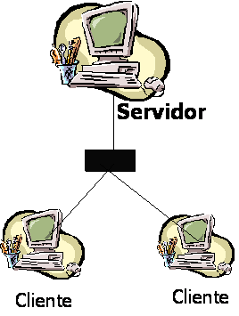
Redes Cliente/Servidor
Neste tipo de rede existe a figura do servidor, normalmente um computador que gera recursos para os demais micros da rede;
A administração e configuração é centralizada, o que melhora a organização e segurança da rede.
Características:
Usada em redes maiores ou que necessitem de uma maior segurança;
Maior custo que o de redes ponto-a-ponto;
Maior desempenho;
A implementação necessita de especialistas;
Alta segurança;
Manutenção e configuração é feita de maneira centralizada, pelo administrador da rede.
Existência de servidores, que oferecem recursos aos demais micros da rede;
possibilidade de uso de aplicações cliente/servidor, como banco de dados.
Notes:
Confiabilidade do Sistema: a rede aumenta a confiabilidade do sistema, pois tem fontes alternativas de fornecimento. Por exemplo, todos os arquivos podem ser copiados em duas ou três máquinas e, dessa forma, se um deles não estiver disponível (devido a um problema de hardware), é possível recorrer a seu backup.
Escalabilidade: é a possibilidade de aumentar gradualmente o desempenho do sistema à medida que cresce o volume de carga, bastando para tal, que se adicionem mais processadores. Em sistemas centralizados, quando se atingia o limite da capacidade dos mainframes, o sistema tinha de ser substituído por um maior, que em geral implicava altos custos e um grande aborrecimento para os outros usuários.

Slide 5
Redes de Computadores
Computadores de pequeno e médio porte interligados através de um meio físico;
Cada computador tem poder de processamento suficiente para trabalhar de forma autônoma;
Os computadores estão interligados entre si para que possam compartilhar recursos e informações.

Slide 6
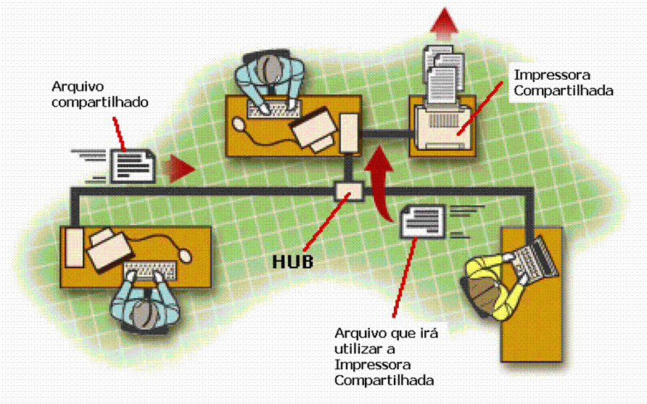
Redes de Computadores

Slide 7
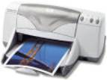
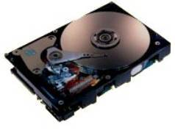
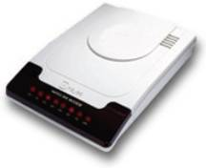
Vantagens na utilização de
Redes de Computadores
Compartilhamento de Recursos (impressoras, discos);
Compartilhamento de informações;
Escalabilidade.

Slide 8
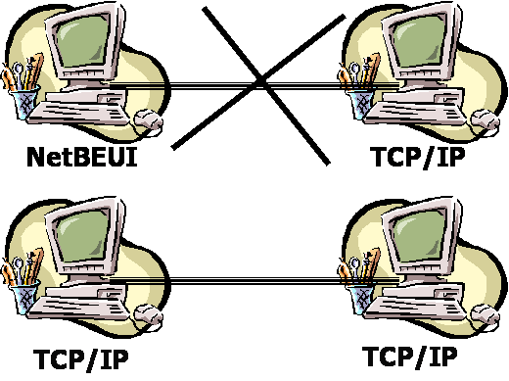
Protocolos de comunicação
Padrões usados pelos dispositivos de uma rede de modo que eles consigam se entender, ou seja, trocar informações entre si;
Para que todos os dispositivos de uma rede consigam conversar entre si, todos devem estar usando um mesmo protocolo.
Exemplos:
TCP/IP;
NetBEUI;
SPX/IPX;
AppleTalk.
Notes:
Confiabilidade do Sistema: a rede aumenta a confiabilidade do sistema, pois tem fontes alternativas de fornecimento. Por exemplo, todos os arquivos podem ser copiados em duas ou três máquinas e, dessa forma, se um deles não estiver disponível (devido a um problema de hardware), é possível recorrer a seu backup.
Escalabilidade: é a possibilidade de aumentar gradualmente o desempenho do sistema à medida que cresce o volume de carga, bastando para tal, que se adicionem mais processadores. Em sistemas centralizados, quando se atingia o limite da capacidade dos mainframes, o sistema tinha de ser substituído por um maior, que em geral implicava altos custos e um grande aborrecimento para os outros usuários.

Slide 9
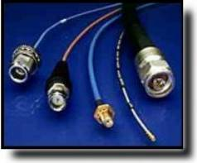
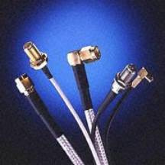
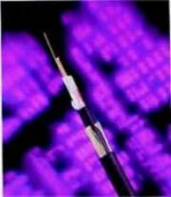
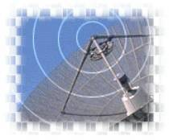
Meios de Transmissão
Cabo coaxial
Par trançado
UTP (Unshielded Twisted Pair)
STP (Shielded Twisted Pair)
Fibra óptica
Multimodo
Monomodo
Conexões sem fio (Wireless)
Notes:
Confiabilidade do Sistema: a rede aumenta a confiabilidade do sistema, pois tem fontes alternativas de fornecimento. Por exemplo, todos os arquivos podem ser copiados em duas ou três máquinas e, dessa forma, se um deles não estiver disponível (devido a um problema de hardware), é possível recorrer a seu backup.
Escalabilidade: é a possibilidade de aumentar gradualmente o desempenho do sistema à medida que cresce o volume de carga, bastando para tal, que se adicionem mais processadores. Em sistemas centralizados, quando se atingia o limite da capacidade dos mainframes, o sistema tinha de ser substituído por um maior, que em geral implicava altos custos e um grande aborrecimento para os outros usuários.

Slide 10
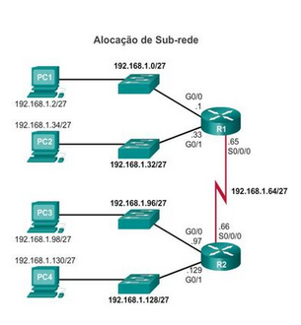
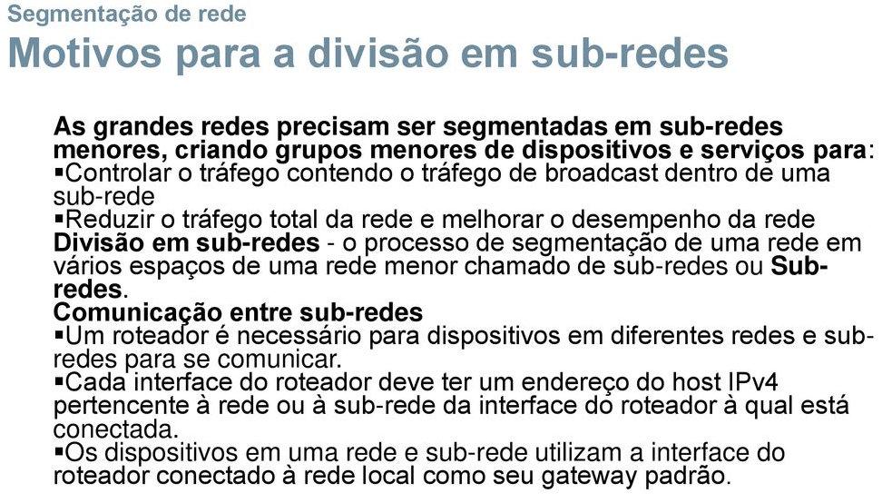

Slide 11
